Slide 1
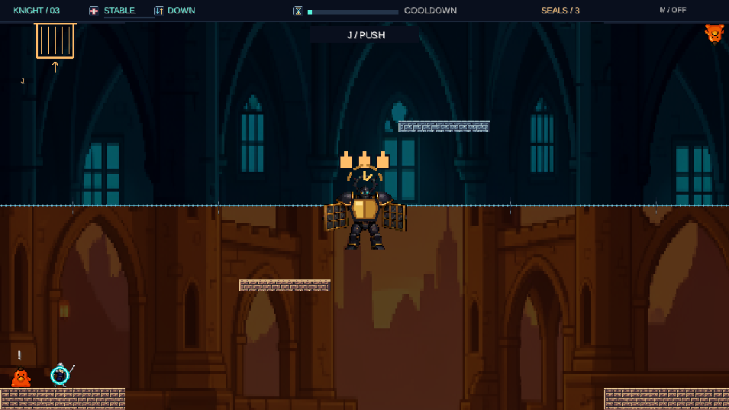
2D ACTION PUZZLE / LIBGDX
실제 렌더링 화면
KNIGHT / SLIMES
적을 없애는 대신,
길로 사용한다
밀치기 · 시간 정지 · 저스트 패리
적을 위험이자 이동 재료로 사용하는 플랫포머
202321594 최익진
게임 및 혼합현실 · 중간 프로젝트
01 / 05
Notes:
권장 시간: 10초 / 누적 0~10초
발표 대본
안녕하세요, 최익진입니다. 적을 이동 재료로 활용하는 2D 퍼즐 액션 게임, 나이트 슬라임즈를 만들었습니다.
발표자 메모
타이틀은 짧게 소개하고 바로 다음 장으로 넘깁니다. 이미지들은 실제 렌더러의 검증용 배치 화면입니다. 플레이테스트 영상은 마지막 장의 링크에서 열 수 있습니다.

Slide 2
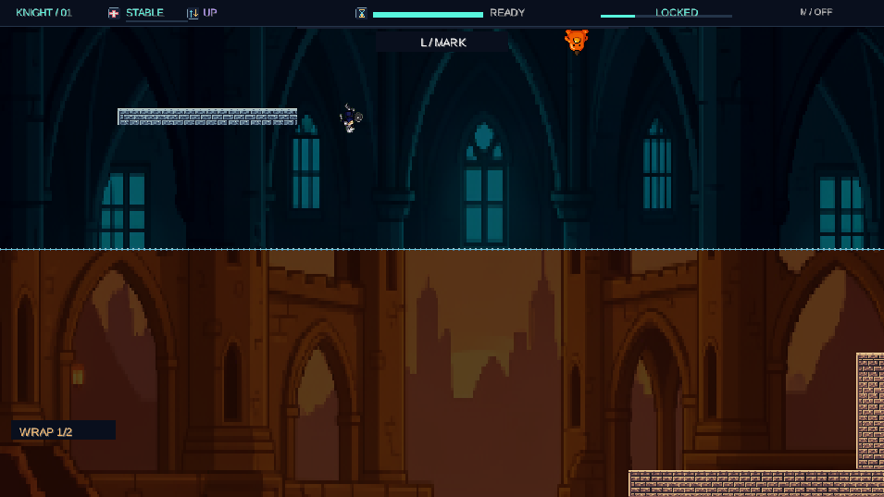
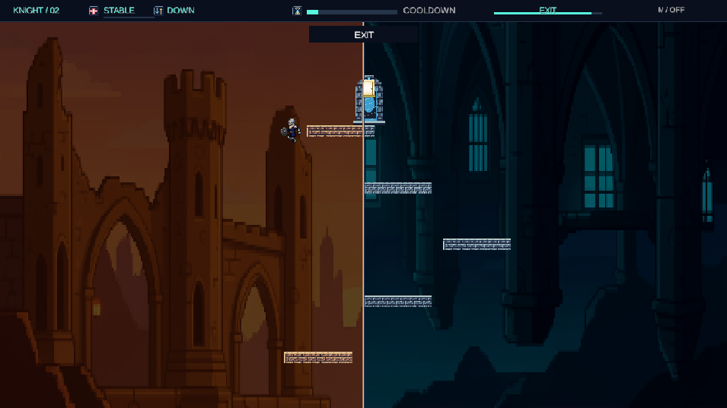
01 / LEVEL DESIGN
세 공간, 세 가지 진행
01 가로 진행
02 세로 등반
03 보스전
상하 순환 · 근접/원거리
가로 추적 카메라
좌우 순환 · 분신 발판
세로 추적 카메라
사방 순환 · 세 봉인
한 화면 고정
서로 다른 지형·적·목표 / 1·2단계는 이동 카메라
게임 및 혼합현실 · 중간 프로젝트
02 / 05
Notes:
권장 시간: 25초 / 누적 10~35초
발표 대본
1스테이지는 가로 진행과 상하 중력 반전, 2스테이지는 세로 등반과 좌우 순환입니다. 마지막은 사방이 연결된 보스방입니다. 지형과 적 구성이 달라지며, 카메라도 진행 방향을 추적합니다. Esc로 일시정지할 수 있습니다.
발표자 메모
요구사항 A·B·D를 묶어 설명합니다. 3스테이지는 한 화면이라 카메라 고정이고, 1·2스테이지에서 각각 X/Y 이동 카메라를 확인할 수 있습니다. 각 단계는 맵과 동적 오브젝트 구성이 다릅니다.

Slide 3
02 / CODED MECHANICS
전투를 퍼즐로 바꾸는 세 가지 규칙
01
중력 반전 포털
상하 통과 → 중력 반전
속도는 그대로 유지
02
원본·분신·벽돌
원본을 경계로 밀면 분신 생성
원본 처치 → 벽돌 발판
03
시간 정지와 전달
L로 표적 확인 → 정지 해제
J로 분신을 표적에 전달
낭떠러지는 이동 경로, 적은 퍼즐 재료가 됩니다.
게임 및 혼합현실 · 중간 프로젝트
03 / 05
Notes:
권장 시간: 25초 / 누적 35~60초
발표 대본
첫째는 속도를 보존하는 중력 반전 포털입니다. 둘째는 원본에서 분신을 만들고 시체를 벽돌로 쓰는 규칙입니다. 셋째는 시간을 멈춰 위치를 확인한 뒤 분신을 움직이는 퍼즐입니다. 적을 처치 대상이자 이동 자원으로 만들었습니다.
발표자 메모
요구사항 C의 코드 기반 요소 세 가지입니다. 구현 근거는 StageModel의 physics, handleEnemyBoundaries, selectBossTarget, updateEchoTarget입니다. 이미지 변경 자체를 독창 요소로 세지 않습니다.

Slide 4
03 / BOSS LOOP
분신을 표적으로 보내면 보스가 열린다
표적
1
L / 시간 정지
무작위 표적을 표시
2
해제 후 J / 밀치기
분신을 표적으로 밀어 넣기
3
표적 도달 / 노출
코어가 열리면 반격 준비
4
K / 저스트 패리
보스 광선에 맞춰 방어
봉인 1개씩, 총 3회 반복
게임 및 혼합현실 · 중간 프로젝트
04 / 05
Notes:
권장 시간: 30초 / 누적 60~90초
발표 대본
보스전은 이 규칙을 합친 공간입니다. 시간을 멈추면 표적이 보입니다. 정지가 풀린 뒤 일반 공격으로 분신을 표적에 밀어 넣어야 보스가 노출됩니다. 공격 순간에 맞춘 방어, 저스트 패리로 봉인 하나를 깹니다. 매번 새 표적과 새 전달이 필요하고, 세 봉인을 깨면 승리합니다.
발표자 메모
정지 중에는 밀치기와 패리가 불가능합니다. K 유지 방어와 새 입력의 저스트 패리를 구분합니다. 시연 영상을 넣는다면 이 장의 긴 설명을 짧은 실제 플레이 장면으로 대체하고 총 발표 시간을 다시 맞춥니다.

Slide 5
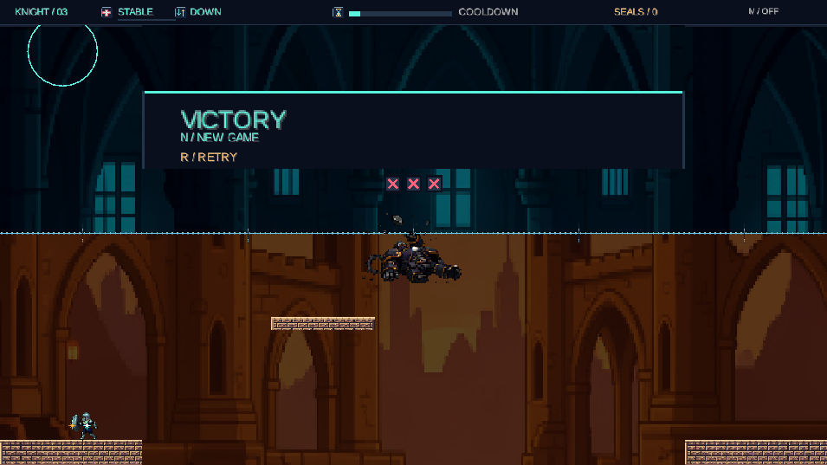
04 / IMPLEMENTATION & RESULT
규칙은 모델에, 화면은 렌더러에
게임 규칙
StageModel · 120Hz 고정 틱
화면과 효과
StageRenderer
모델 이벤트로 효과·소리 재생
모델 검사 792건 · 캠페인 재현 24회 통과
VICTORY → N으로 새 게임
실행 JAR: GitHub Releases
github.com/seorune/knight-slimes
플레이테스트 영상 ↗
게임 및 혼합현실 · 중간 프로젝트
05 / 05
Notes:
권장 시간: 20초 / 누적 90~110초
발표 대본
규칙과 화면을 분리해 120헤르츠 고정 틱으로 처리했고, 24개 캠페인과 실행 파일을 검증했습니다. 완주 후 N으로 새 게임을 시작할 수 있습니다. 소스와 실행 파일은 공개 저장소에 있습니다. 감사합니다.
발표자 메모
자동 입력 검사는 도달 가능성과 결정성의 검증입니다. 초보자 난이도나 모든 예외 상황이 검증되었다고 말하지 않습니다. 최종 승리 화면의 N은 전체 새 게임, R은 현재 단계 재도전입니다. 플레이테스트 영상 링크가 연결되어 있으며 자동 재생하지 않습니다.

